Slide 1
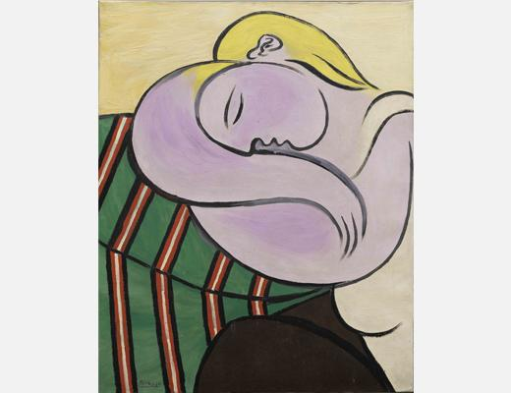
Arte che sorprende da Courbet a Picasso la nascita dell’arte contemporanea
quarto incontro

Slide 2
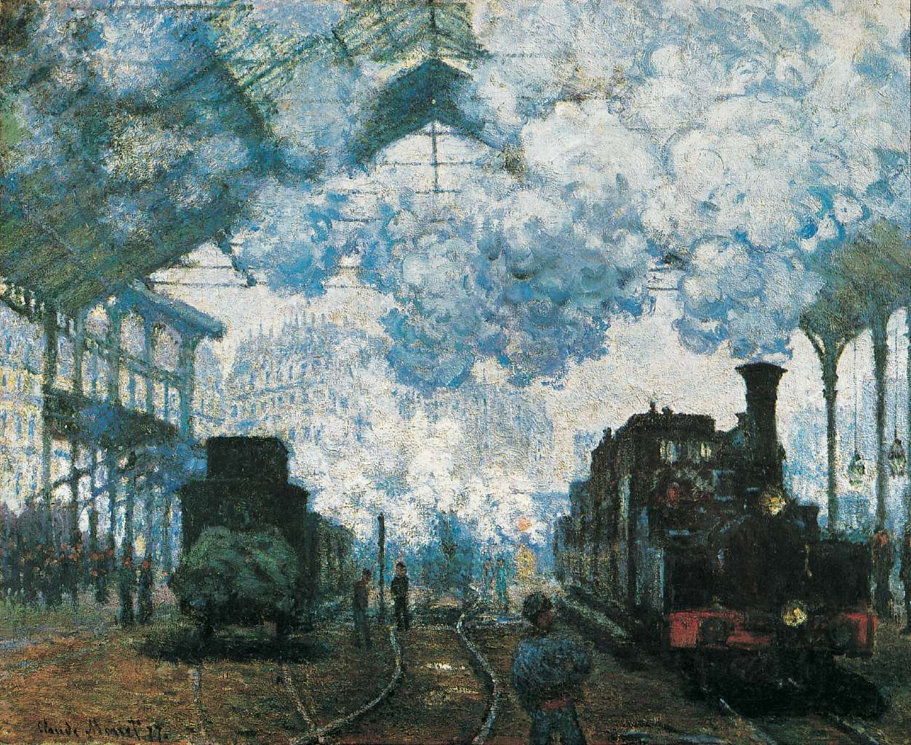
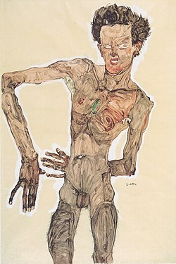
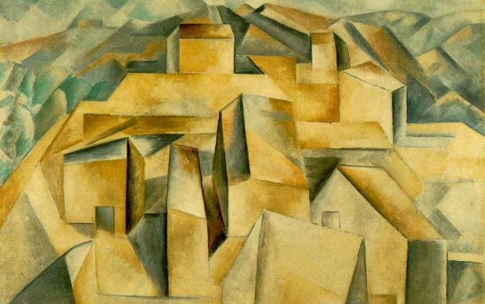
L’età degli ISMI
Impressionismo
cerca di catturare la realtà esterna e
le sensazioni visive (luce e colore) con un
atteggiamento spesso positivo verso la vita
Espressionismo / Fauvismo
si concentra sulla
realtà interiore dell'artista, esprimendo
emozioni e stati d'animo attraverso
forme e colori tormentati
Cubismo
scomposizione delle figure in forme
geometriche, compenetrazione di piani,
presenza simultanea di molteplici punti di vista
Monet
Schiele
Picasso

Slide 3
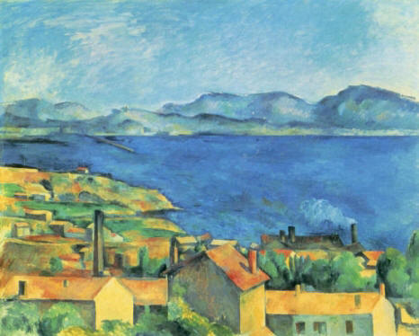
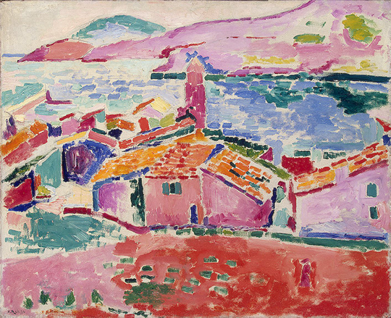
Tra cubismo e espressionismo
Henry Matisse
1869 -1954
Paul Cézanne
1839 - 1906

Slide 4
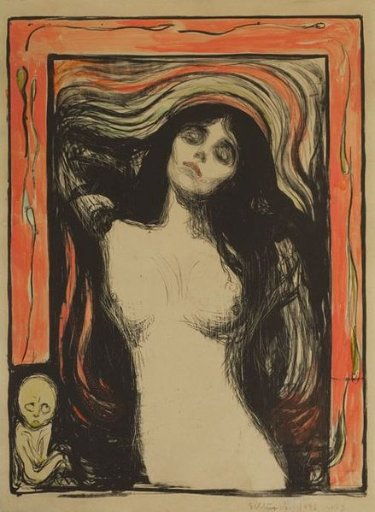
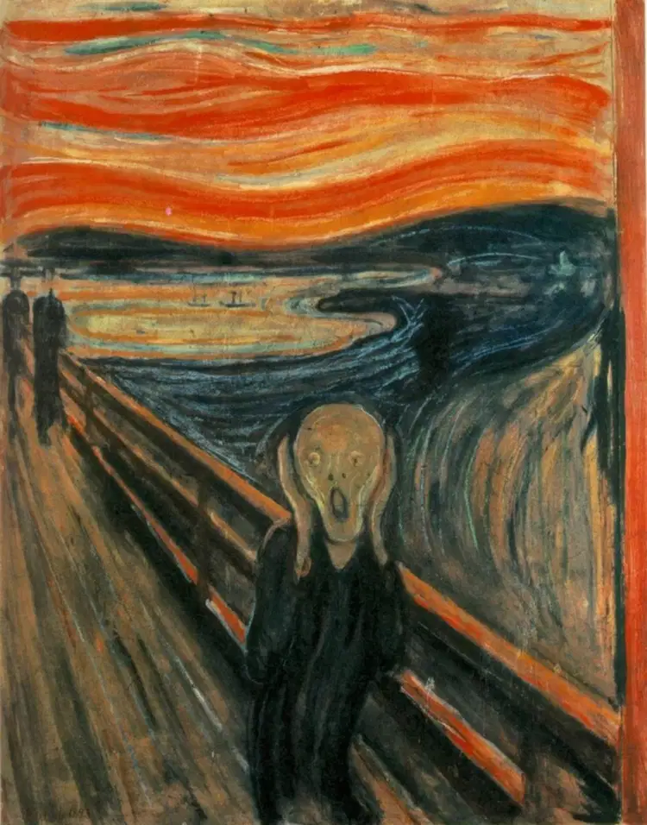
Munch
Madonna,
1902
Munch, 1893

Slide 5
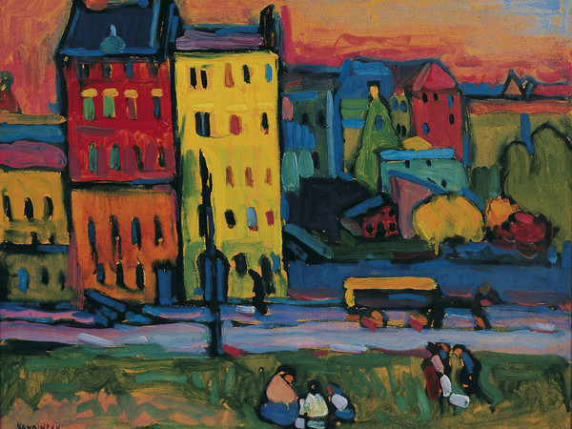
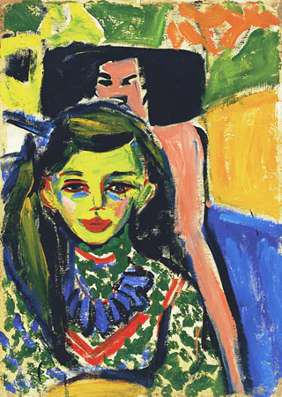
ESPRSSIONISMO
Kirchner
Kandinsky

Slide 6
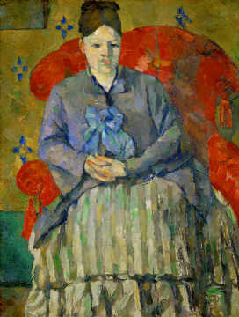
Cézanne
1877
Paul Cézanne
1839 - 1906

Slide 7
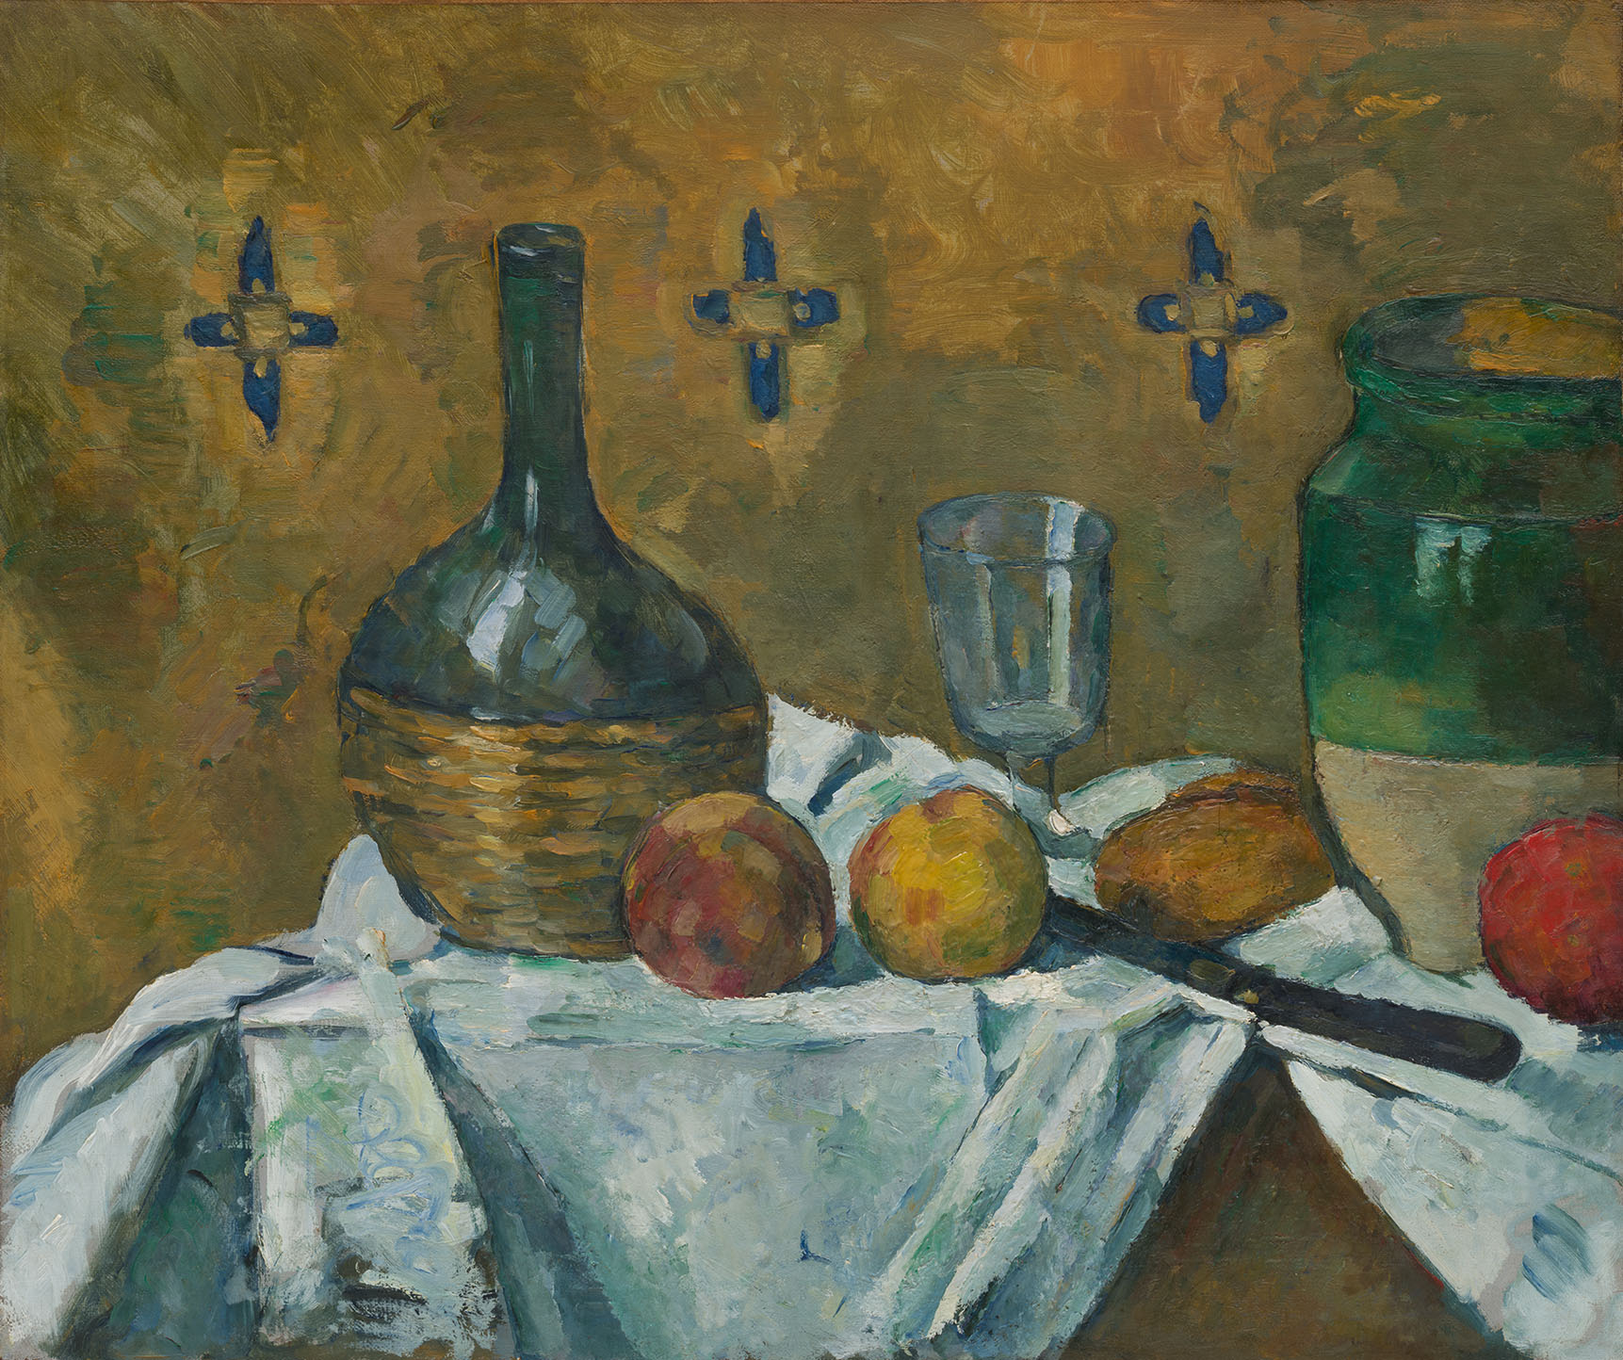
1877

Slide 8
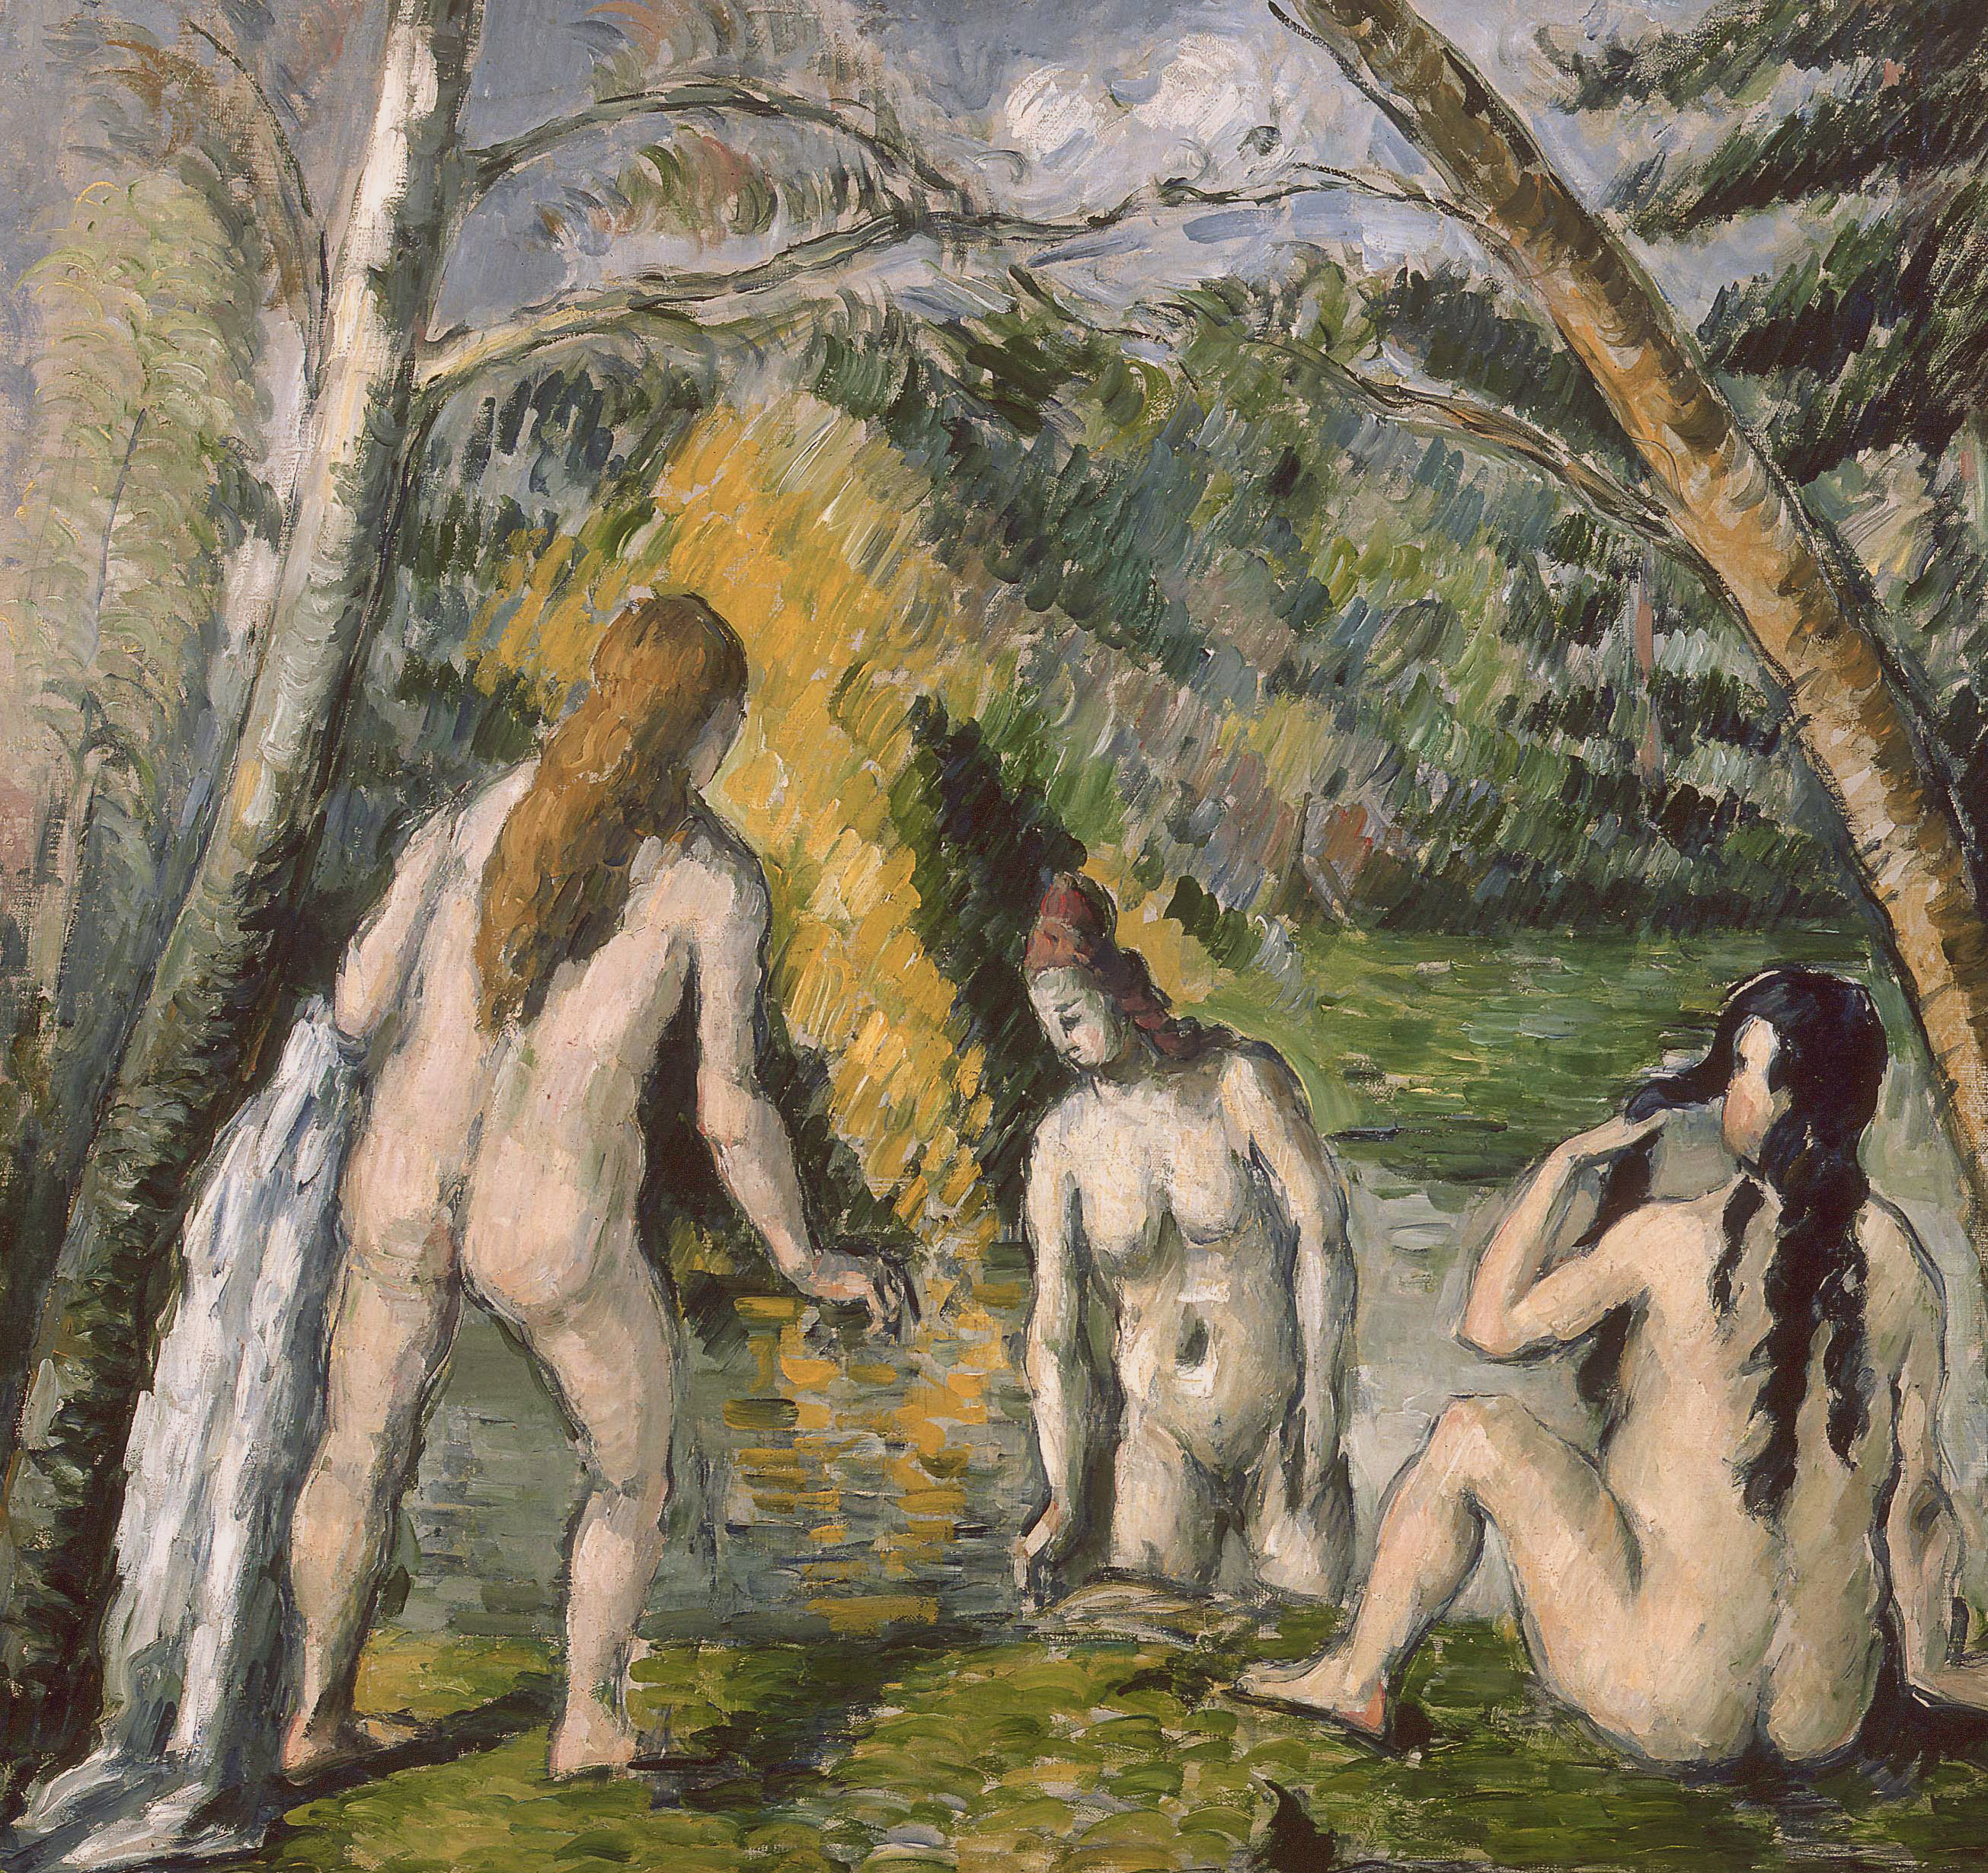
Bagnanti,
1882

Slide 9
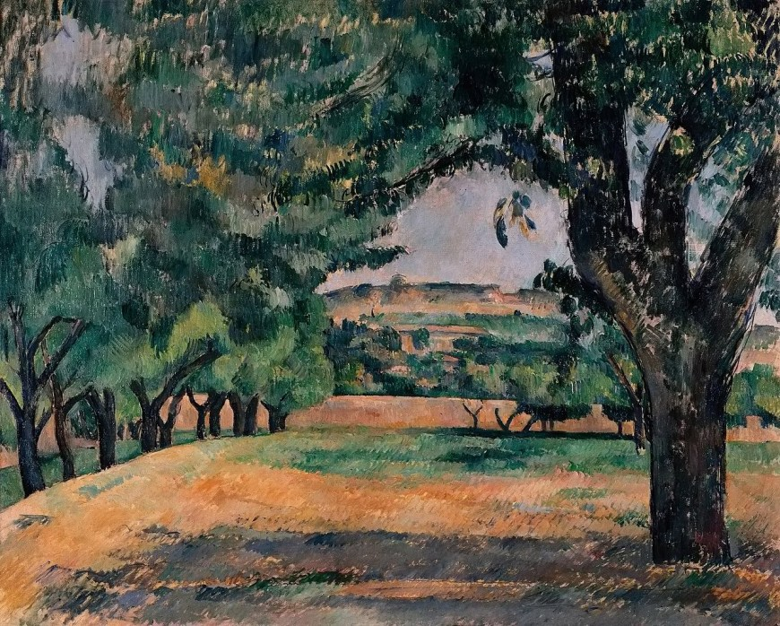
1885

Slide 10
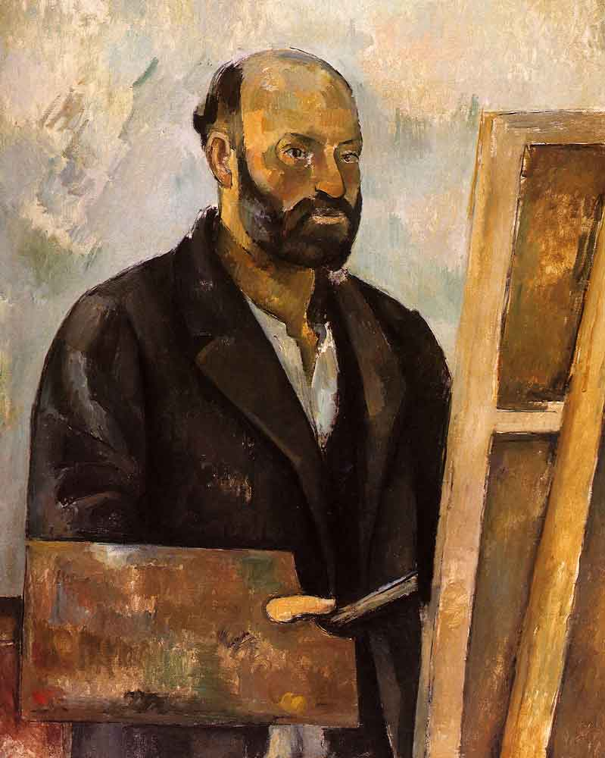
1885 –’87

Slide 11
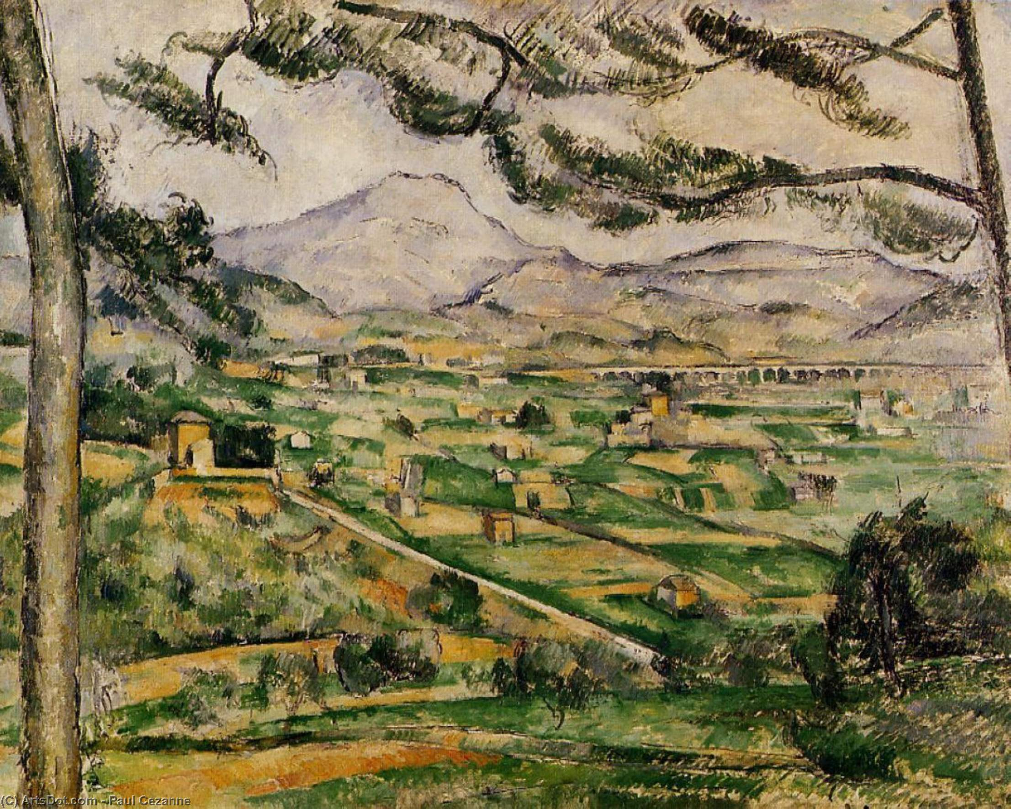

Slide 12
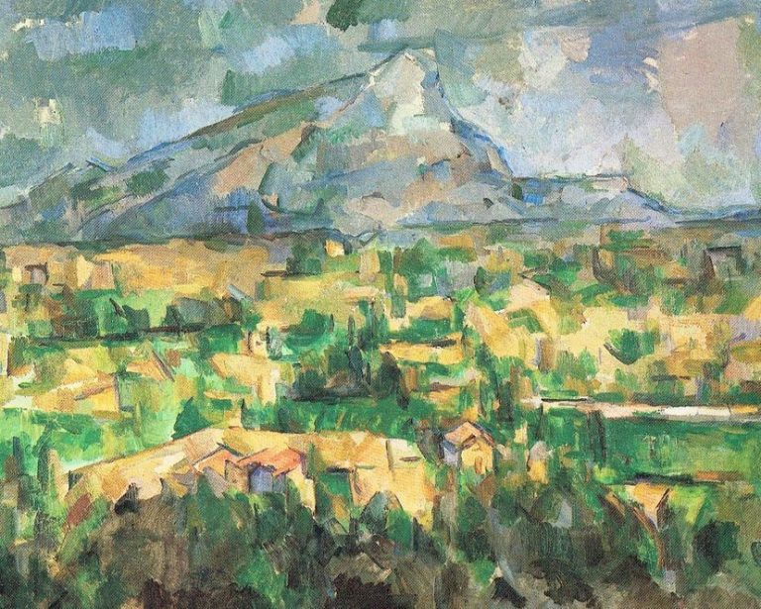
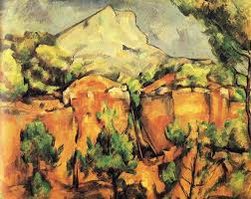
Paul Cézanne ha dipinto la montagna Sainte-Victoire oltre 60 volte per
analizzare la struttura geometrica del paesaggio
studiare il rapporto tra colore e forma
catturare l'immutabilità della natura
Dal 1886 al 1906

Slide 13
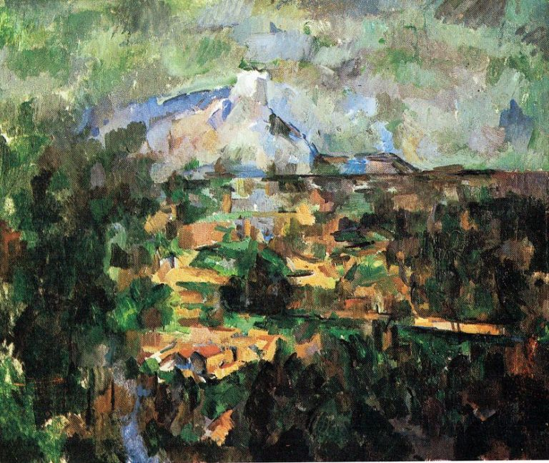
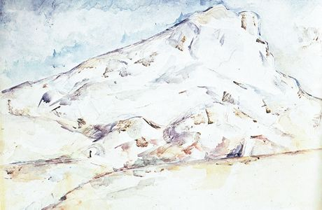

Slide 14
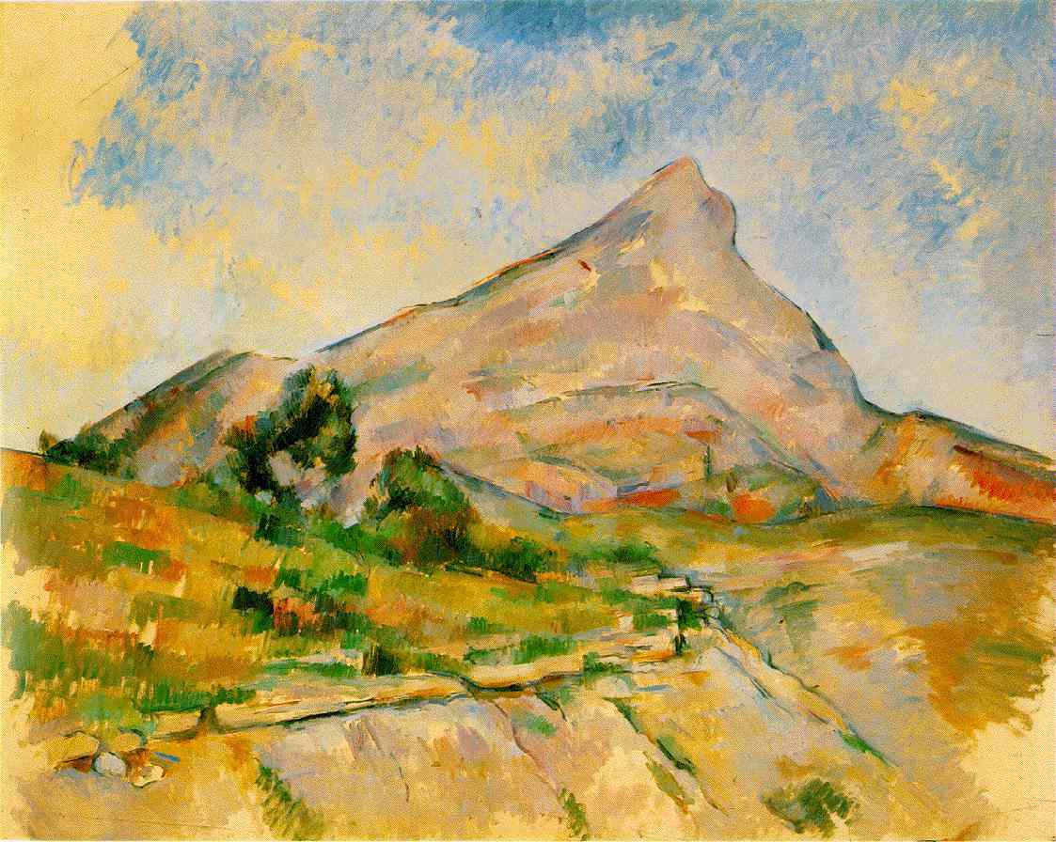
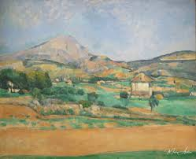
laboratorio visivo dove Cézanne
indagava le regole interne della pittura

Slide 15
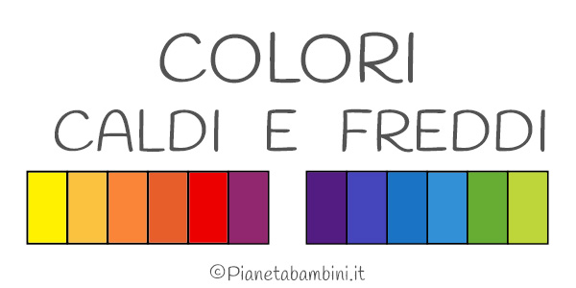
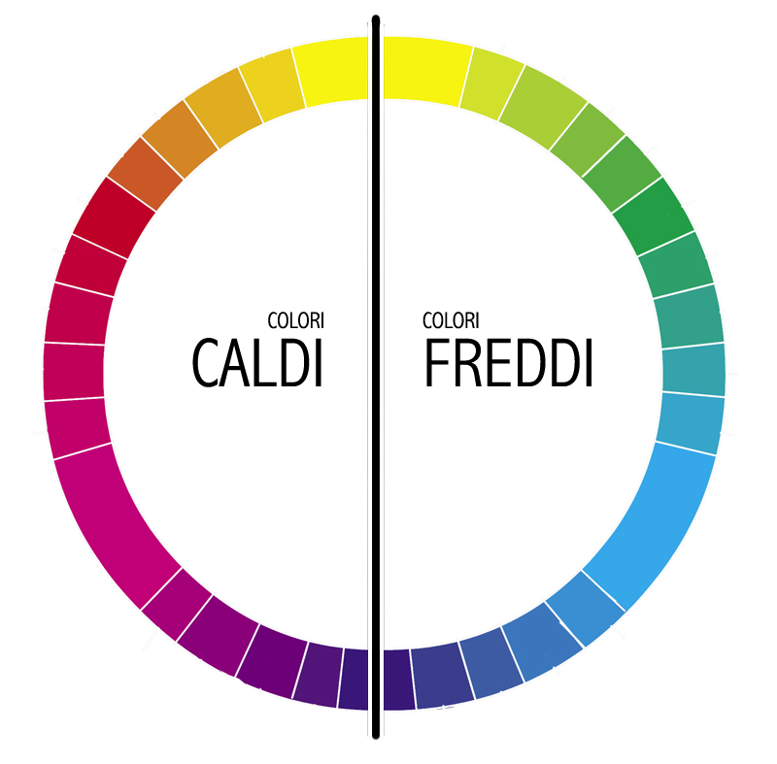
Analisi Geometrica e Strutturale:
"trattare la natura secondo il cilindro, la sfera, il cono»
semplificare rocce e vegetazione in forme geometriche essenziali
Studio del Colore e della Luce: La montagna soggetto ideale per indagare
colori caldi e freddi definiscono volumi e piani spaziali
Evoluzione verso l'Astrazione: Nelle innumerevoli versioni
ha progressivamente omesso i dettagli,
trasformando il paesaggio in "macchie di colore" già pittura astratta

Slide 16
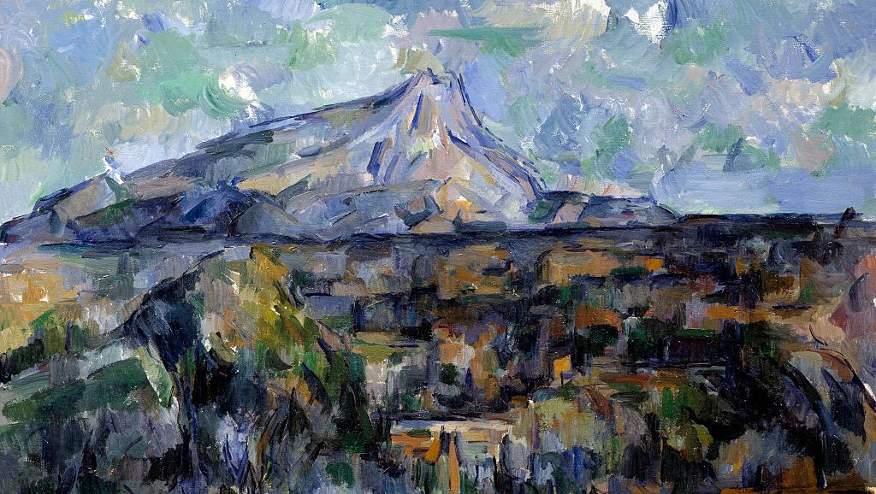
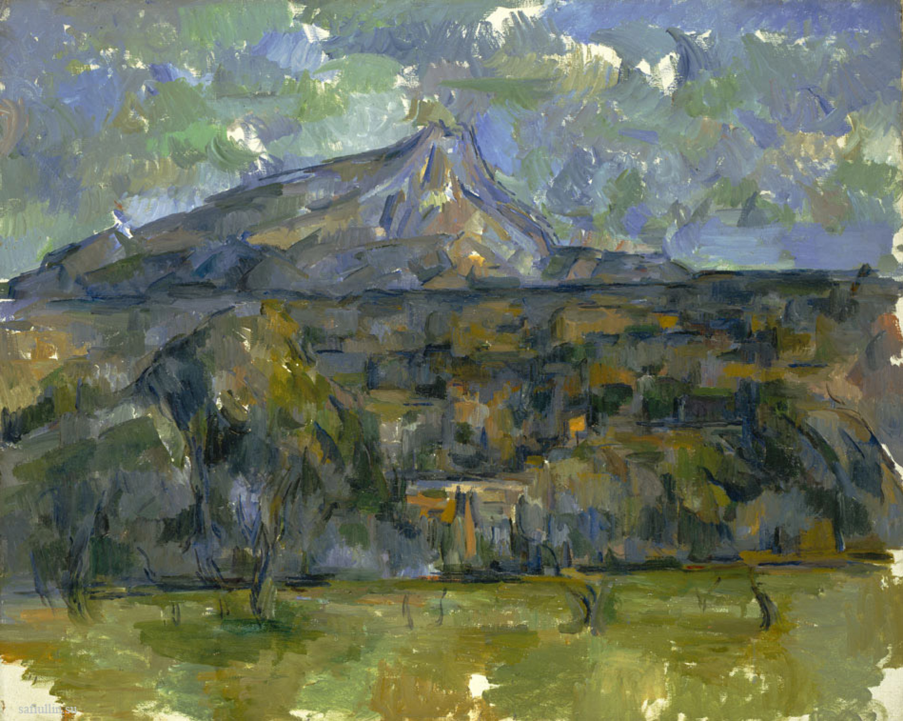

Slide 17
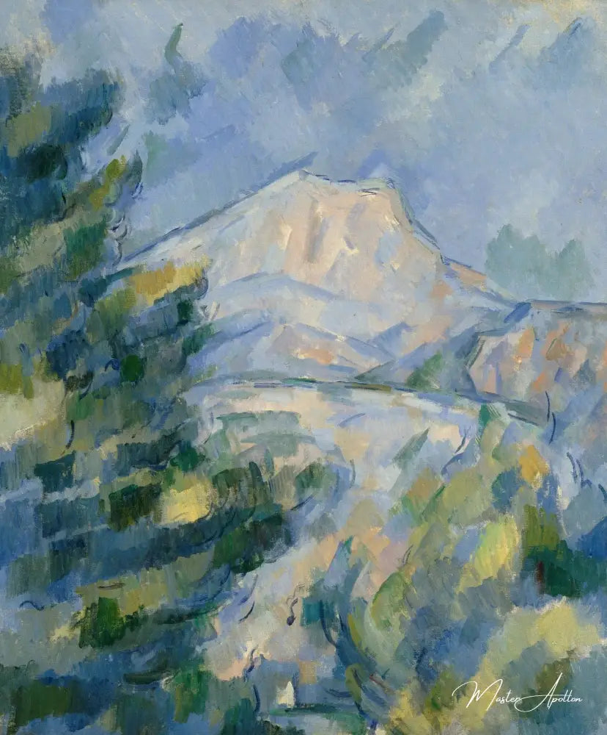

Slide 18
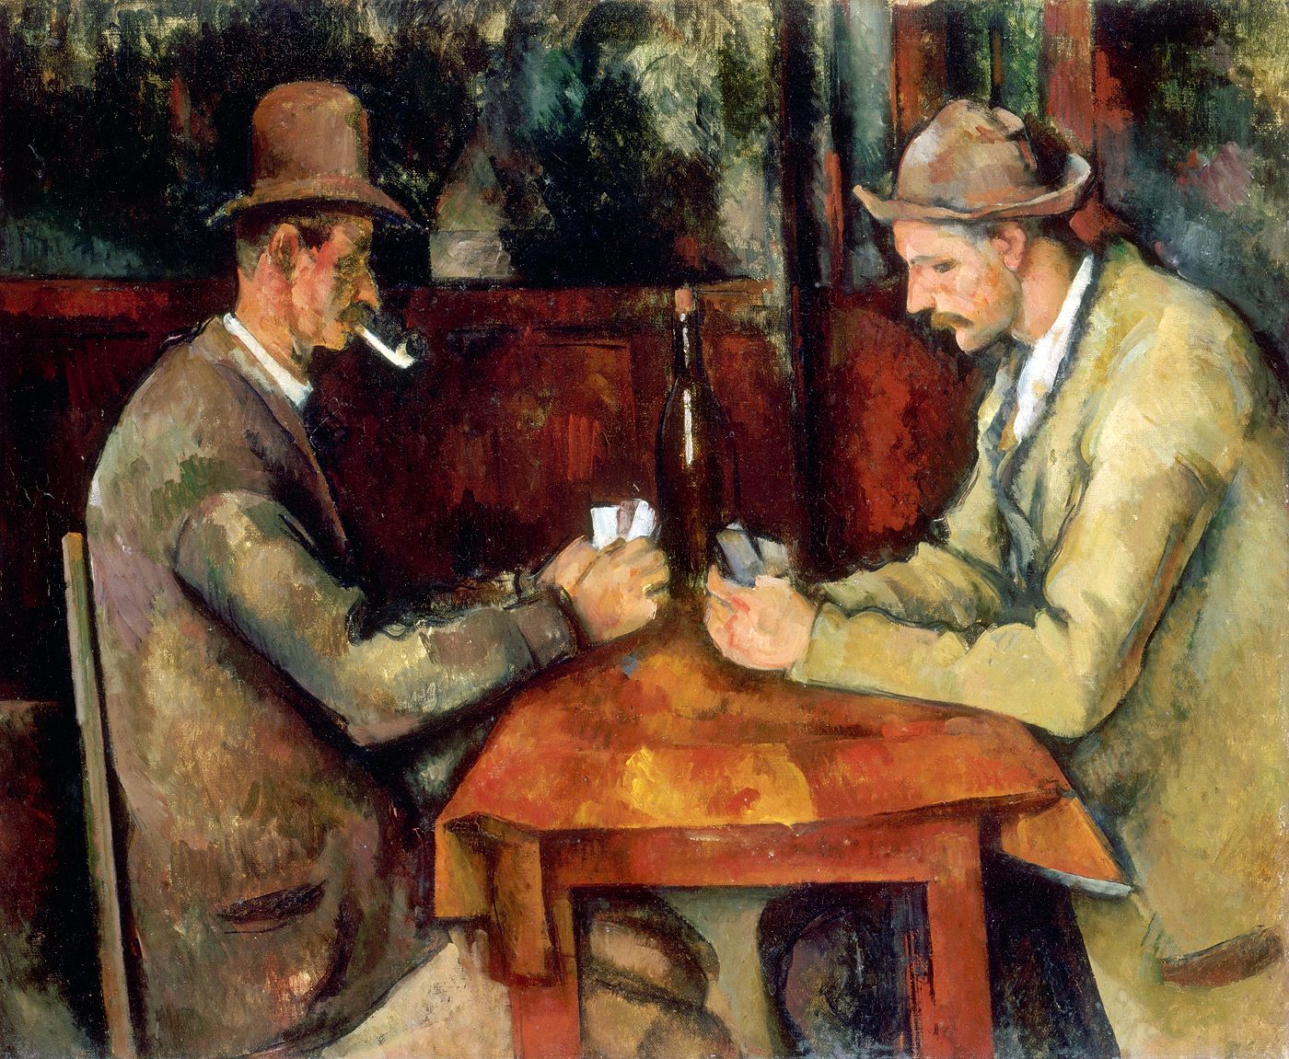
5 differenti versioni
1890-’92

Slide 19
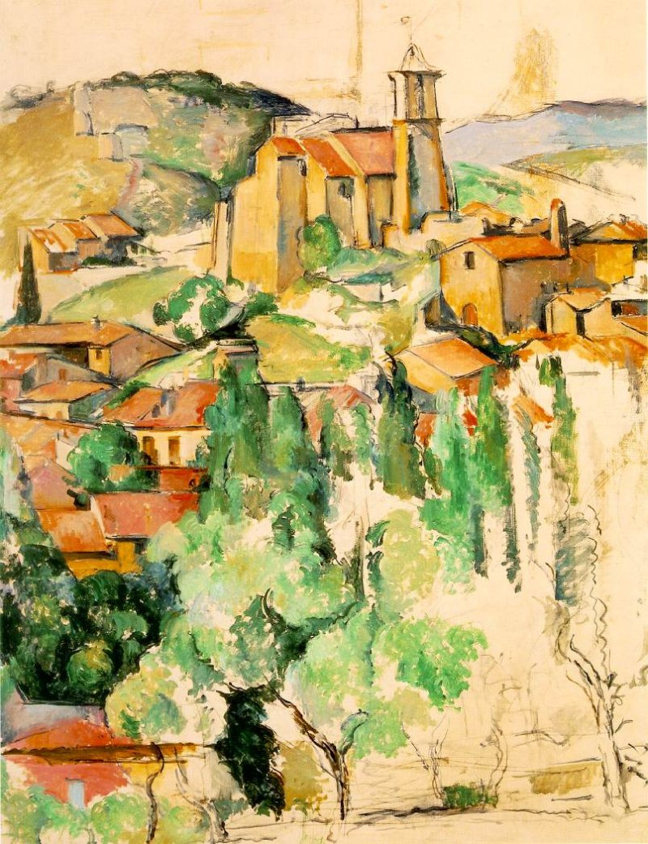
Cézanne
1900

Slide 20
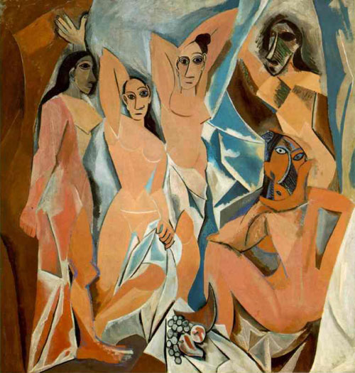
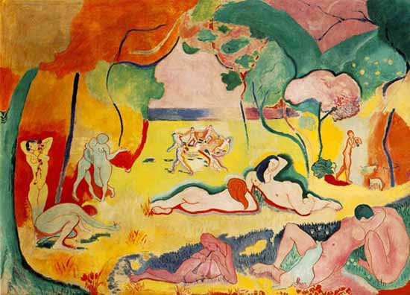
Dice Matisse di Picasso:
«Ha bevuto petrolio»
Dice Picasso di Matisse:
«…ha il sole nella pancia!»

Slide 21
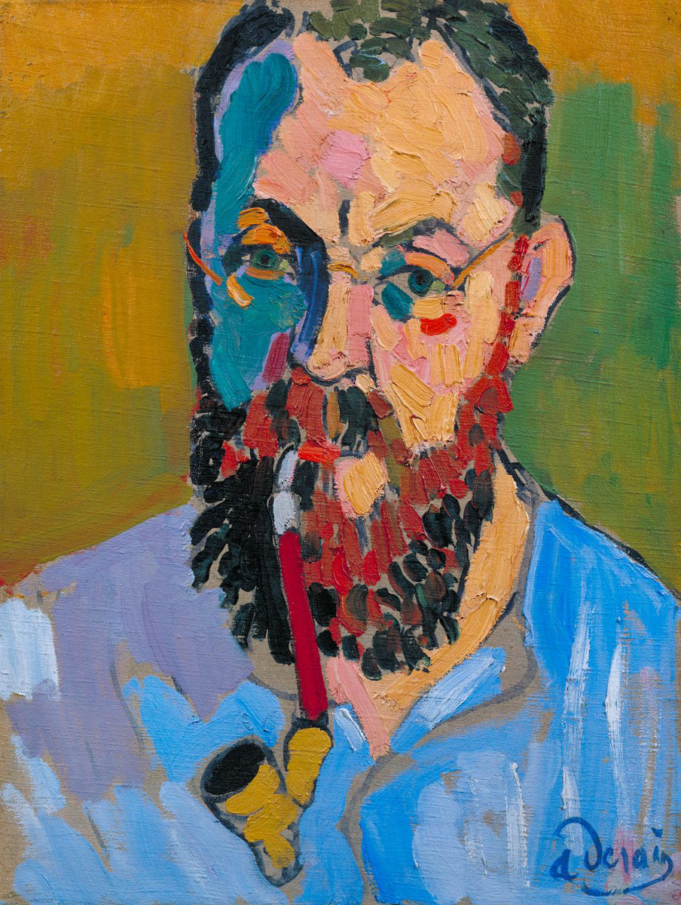
Henry Matisse
1869 - 1954
Ritratto da
André Derain,
1905

Slide 22
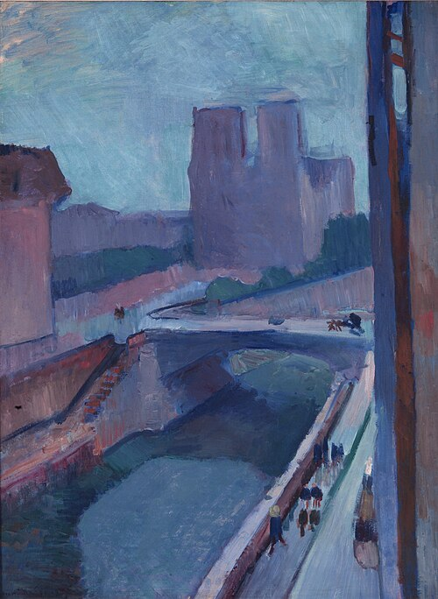
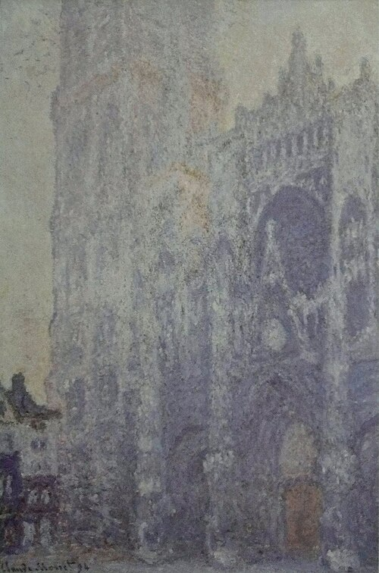
Matisse - Notre Dame, 1902
Monet, 1893

Slide 23
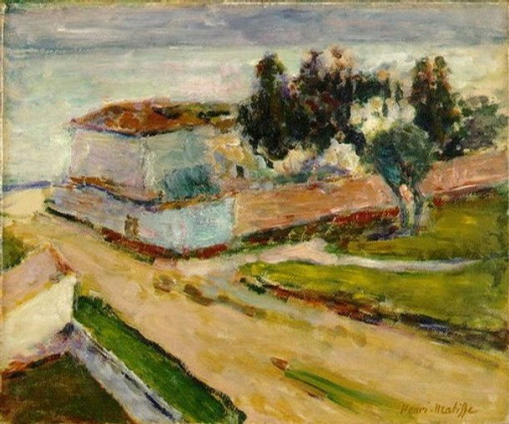
1889

Slide 24
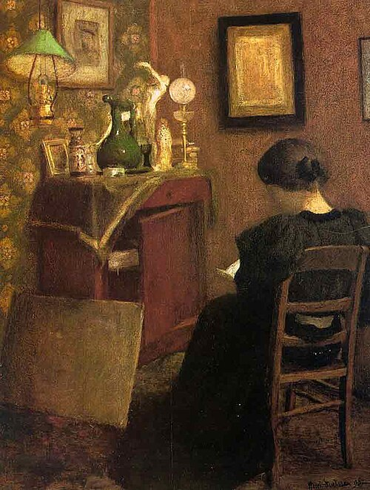
1895

Slide 25
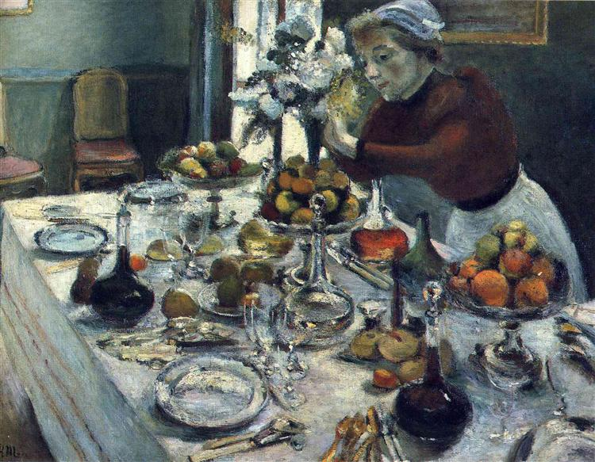
1897

Slide 26
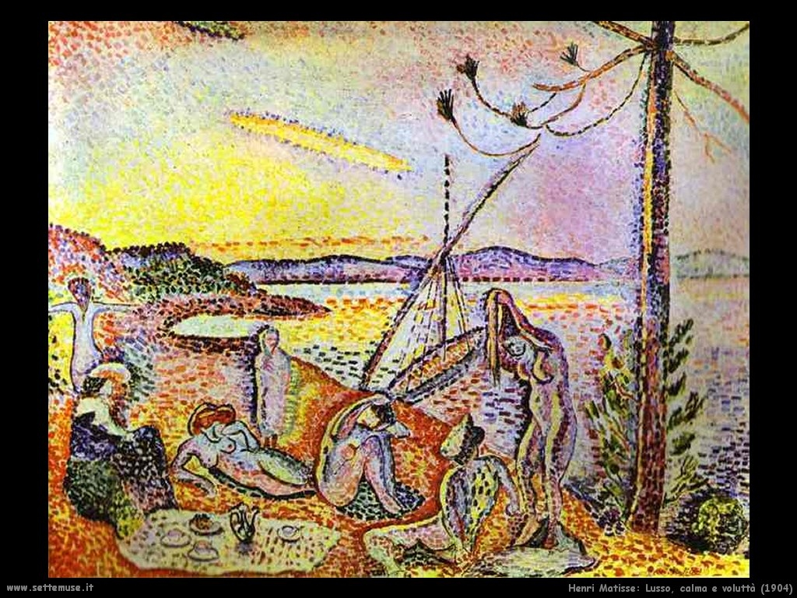
Lusso, calma, voluttà,
1904

Slide 27
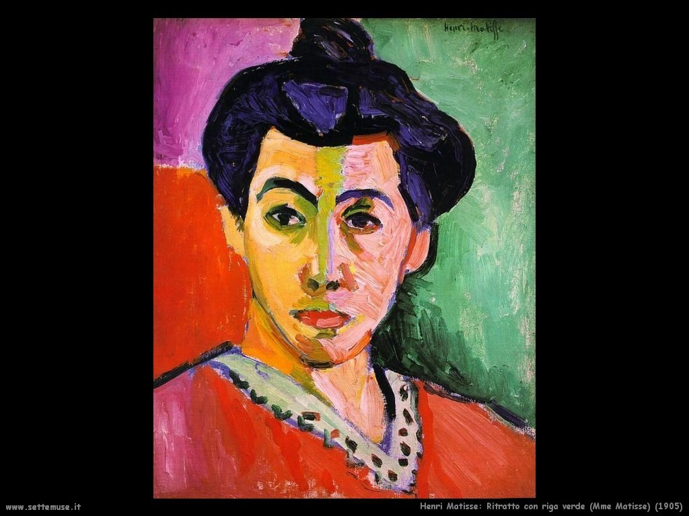
1905

Slide 28
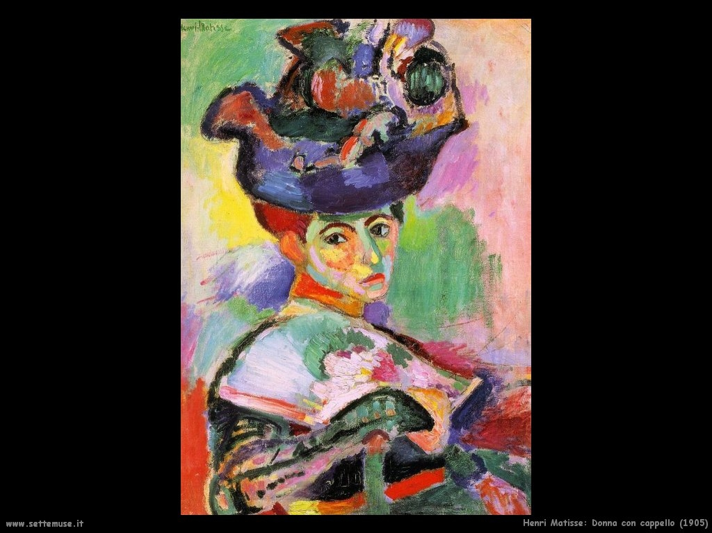
1905

Slide 29
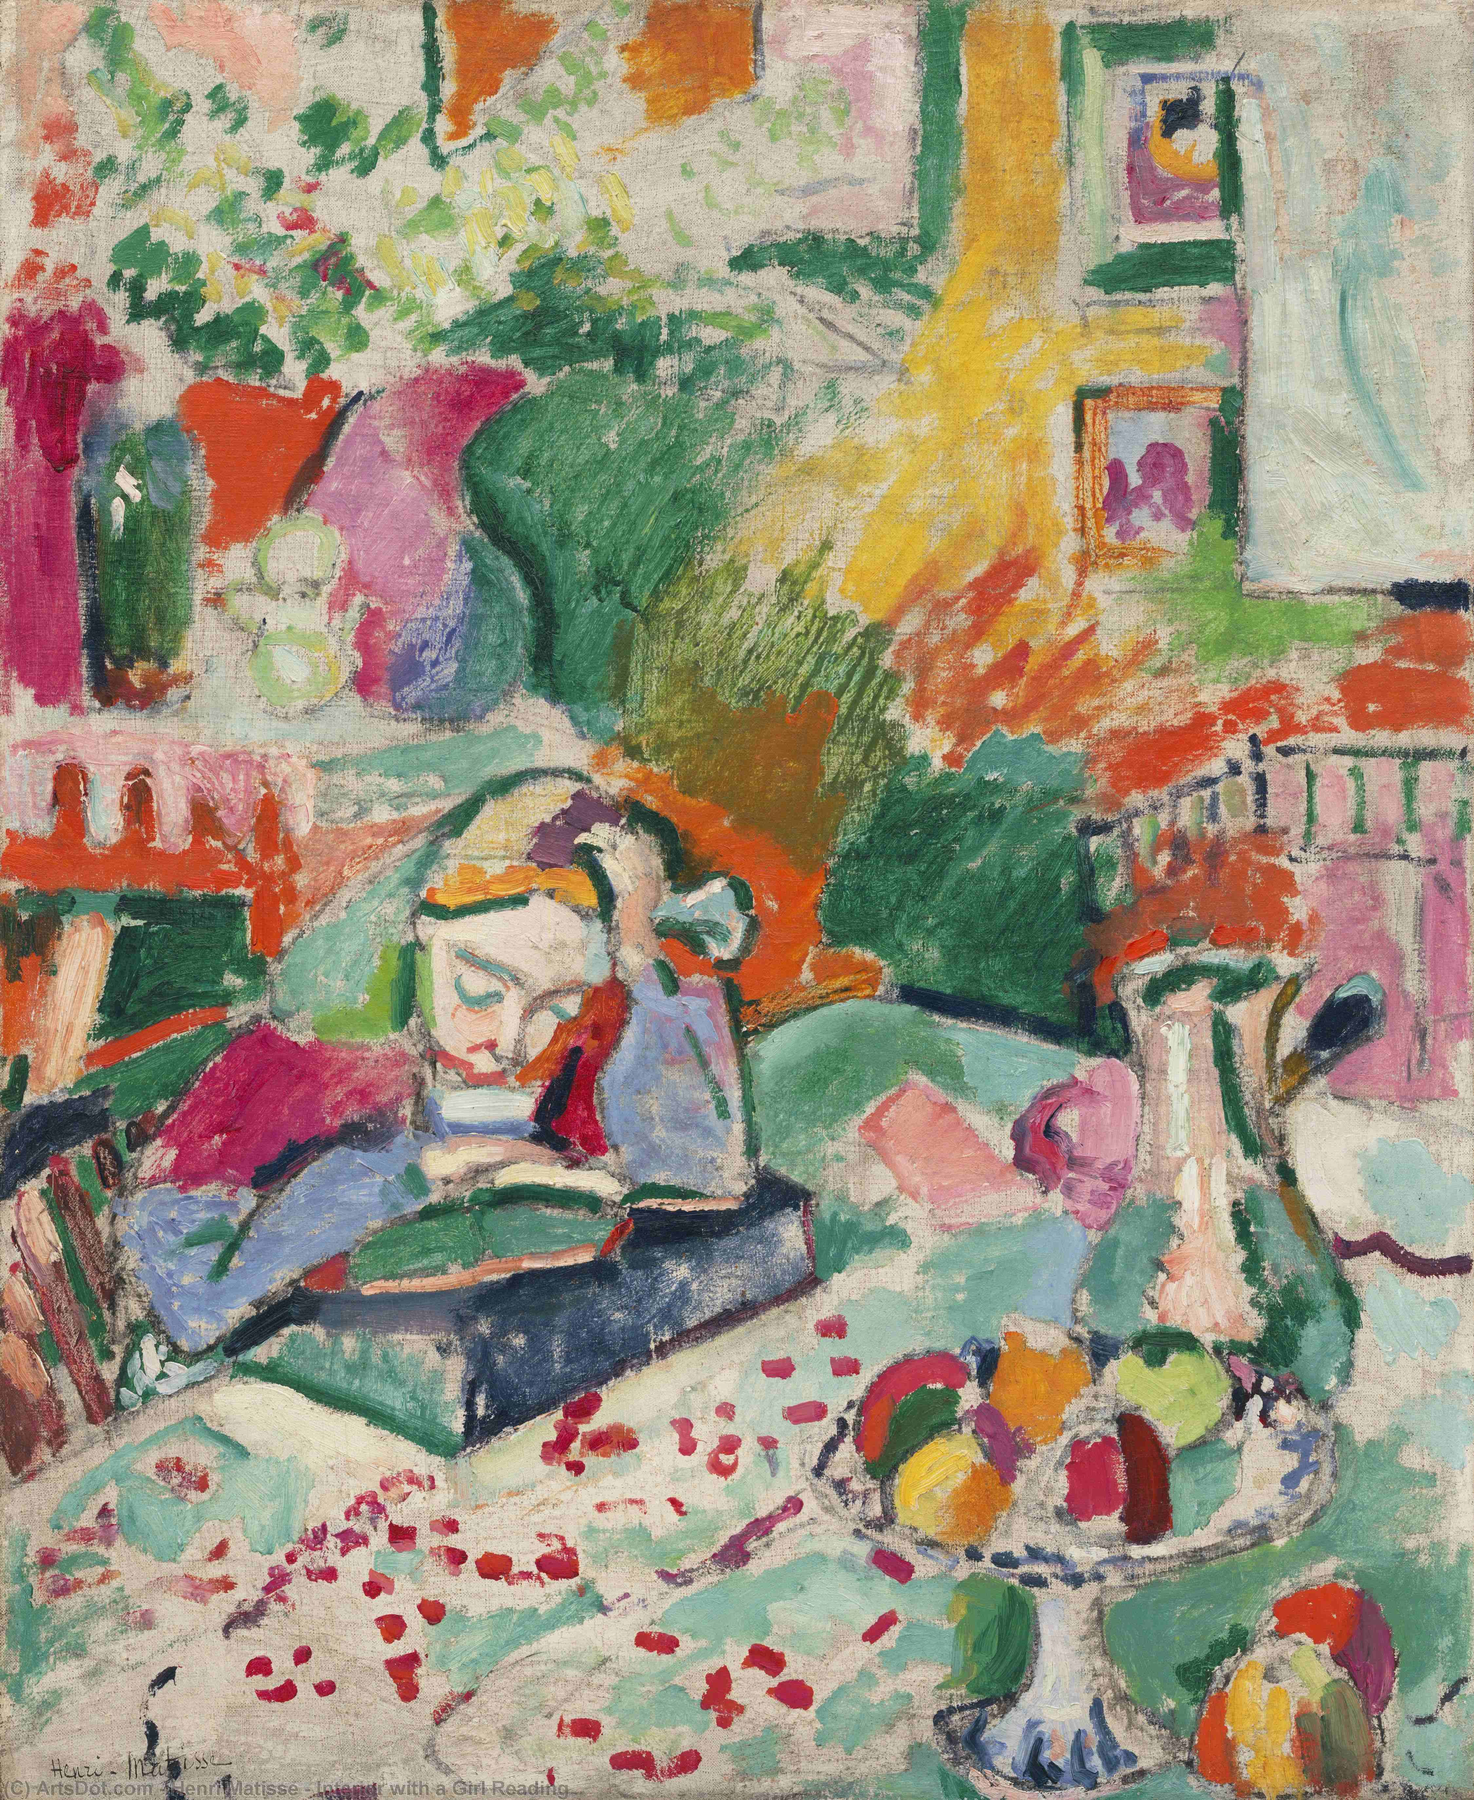
1905

Slide 30
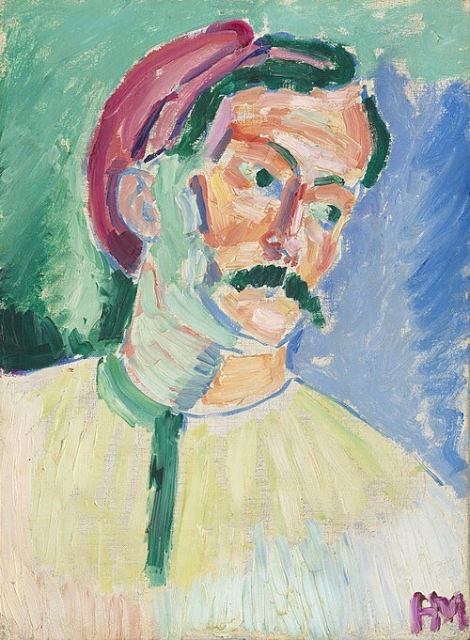
Ritratto di
Andre
Derain,
1905

Slide 31
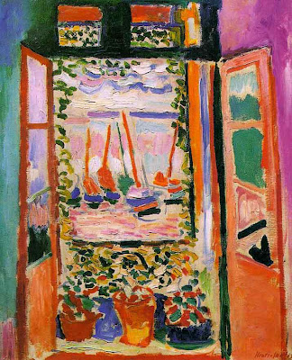
1905

Slide 32
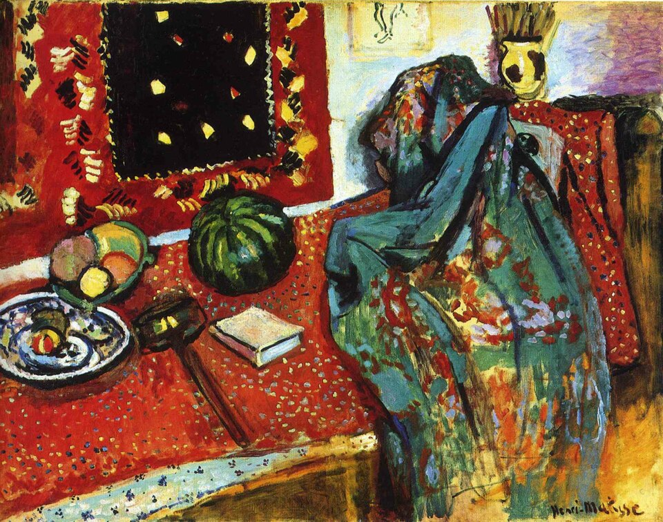
1906

Slide 33
Gioia di vivere, 1906

Slide 34
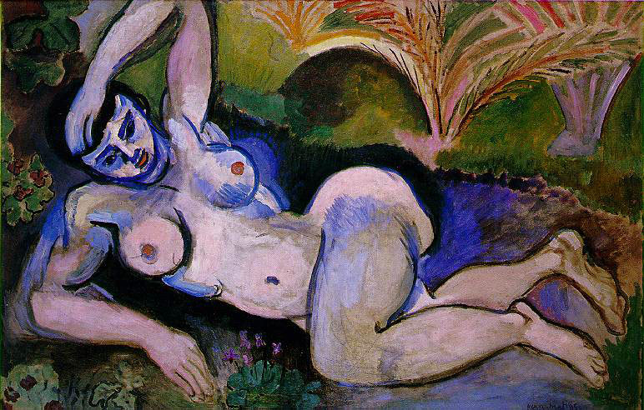
«…io non creo un essere
umano, ma un quadro
1907

Slide 35
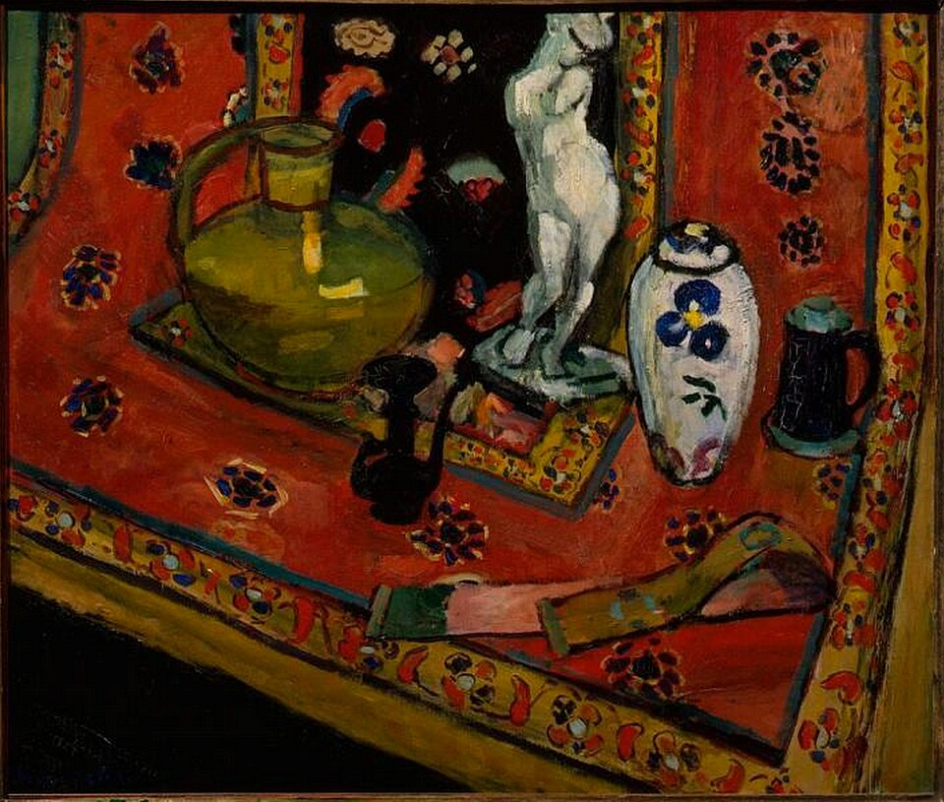
1908

Slide 36
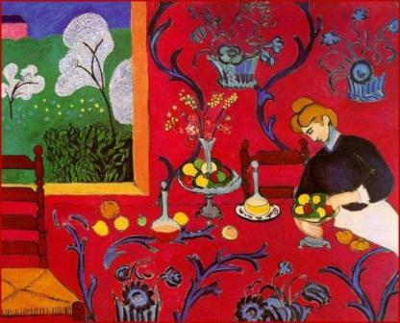
La tovaglia – Armonia in rosso, 1909

Slide 37
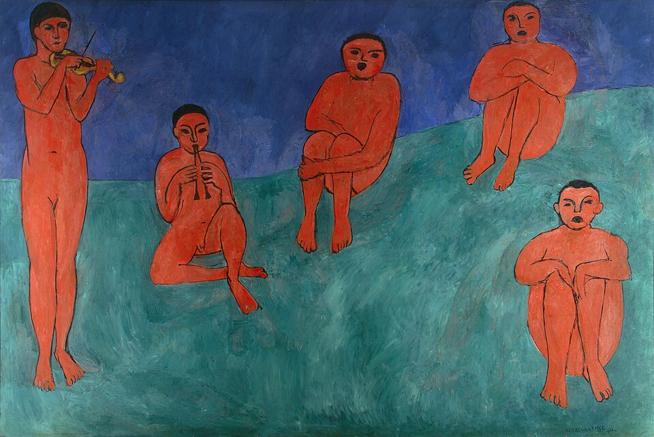
La musique,
1910

Slide 38
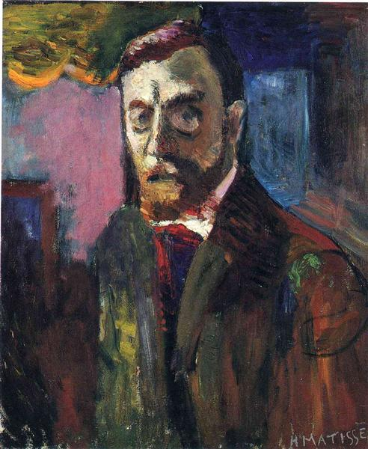
Autoritratto,
1910

Slide 39
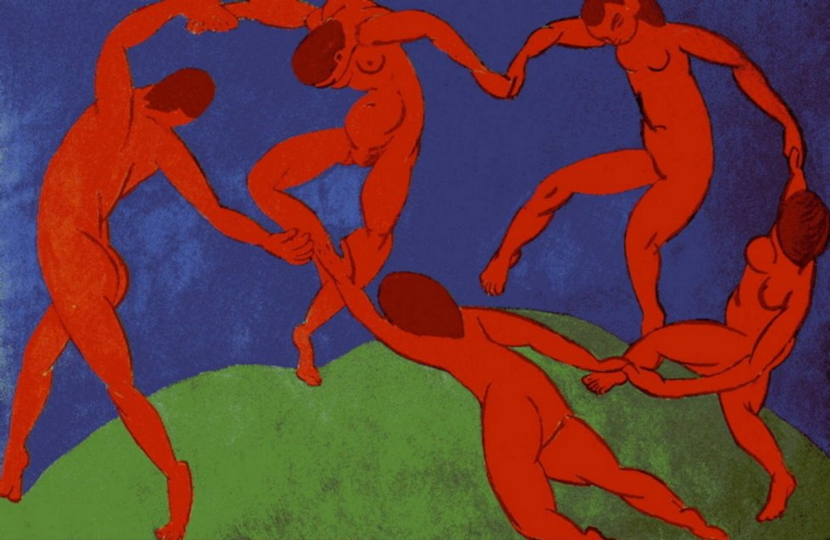
La danza, 1910

Slide 40

Studio rosso, 1911

Slide 41

Natura morta con melanzane, 1912

Slide 42

1917

Slide 43

Pablo Picasso
1881 - 1973
Pablo Picasso
1881 - 1973

Slide 44

Picasso – Scienza e carità, 1897

Slide 45

Picasso
1901

Slide 46

Picasso - 14 luglio, 1901

Slide 47

Picasso – El Picador, 1900

Slide 48

Picasso
1901

Slide 49

Picasso,
1905

Slide 50

Periodo
blu
e
Rosa
Dal 1903 al ‘05

Slide 51


Slide 52


Slide 53

Picasso
Celestin,
1904

Slide 55


Slide 56

1906

Slide 57



Arte o etnografia???

Slide 58

Picasso
Geltrude Stein,
1906

Slide 59

Picasso
Autoritratto,
1907

Slide 60


Slide 61
Gioia di vivere, 1906

Slide 62
Le Demoiselles
d’Avignon
1907

Slide 63


Slide 64


Slide 65


IV sec a.C.

Slide 66

Picasso
Donna con mandolino
(Fanny Trllier)
1910

Slide 67

Picasso
Ritratto Kahnweiller
Autunno-inverno
1911

Slide 68


Picasso
Violino,
1912

Slide 69

Picasso – natura morta con sedia impagliata, 1912

Slide 70

Marcel
Duchamp
Nudo che scende le
Scale, 1912

Slide 71

Duchamp – Fontana, 1917

Slide 72


Duchamp
"Elle a chaud au cul»,
1919

Slide 73




In Italia
Palazzo del Parlamento
Fregio di Aristide Sartorio
1908 -12

Slide 74



Slide 75



conflitto mondiale come estremo dramma della società borghese
DADAISMO
« Dada c'est l'armistice c'est la paix, c'est la concentration
qui s'evapore ou le contraire, concentration de nos imbéciles ambition…»
1916 Zurigo
- circolo intellettuale chiamato Cabaret Voltaire
- fu pronunciata per la prima volta la parola Dada
- centro di ritrovo di artisti e letterati per ricordare
altri ideali al di là della guerra e delle patrie

Slide 76

Paul Klee ,1918
Dapprima innalzatosi
dal grigiore della notte, poi pesante e prezioso e reso forte dal fuoco di sera pervaso da Dio e curvato.
Infine etereo avvolto di blu, si libra su campi innevati, verso cieli stellati.
Il mio cuore è colpito a morte
come se alle cose di quaggiù
mi legassero soltanto i ricordi

Slide 77

«Quanto più è spaventoso questo mondo,
come oggi,
tanto più è astratta l’arte» (Klee)
1915
Kandinskij,
1911

